Slide 1

ТРЕХМЕРНЫЙ ПОДХОД К ГЛУБОКОМУ ОБУЧЕНИЮ ДЛЯ ПОЛУЧЕНИЯ ИЗОБРАЖЕНИЙ С ПОМОЩЬЮ ДИСТАНЦИОННОГО ЗОНДИРОВАНИЯ
Студенты: Вичурин Никита Бабаев Аким
Самара 2024

Slide 2
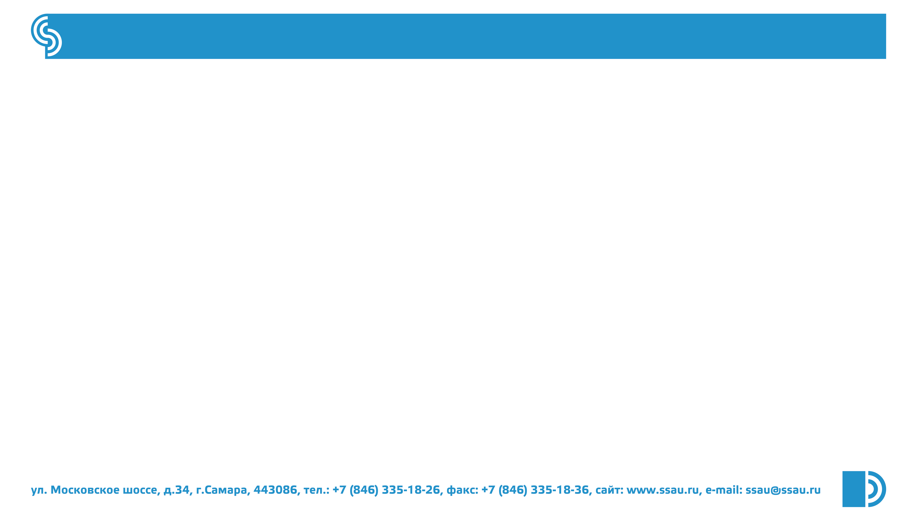
Содержание
1) Вступление и постановка задачи
2) Методы исследования
3) Эксперимент исследования
4) Заключение
2

Slide 3
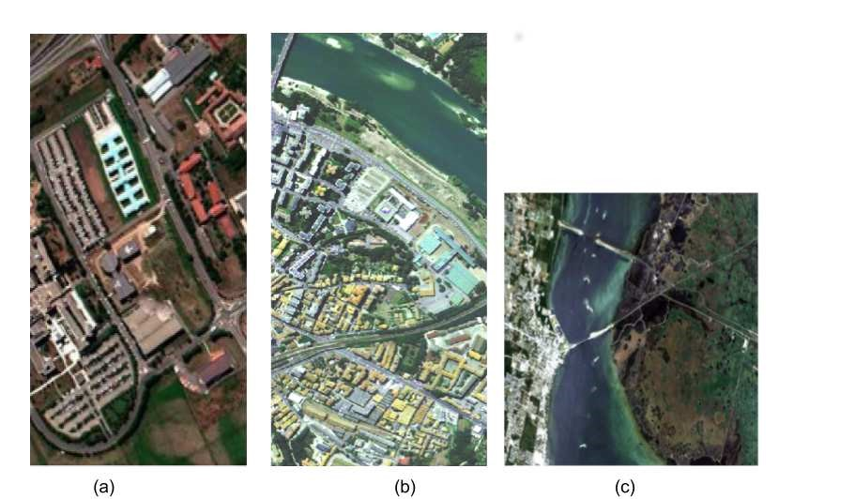
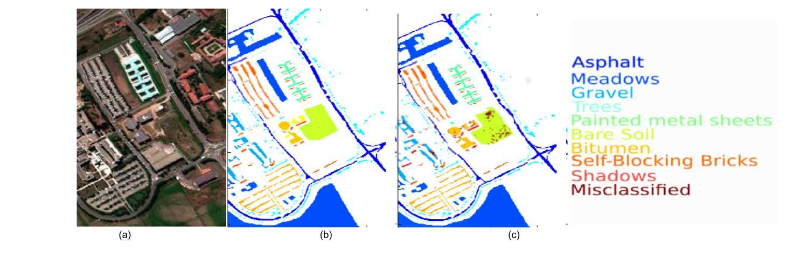
Постановка задачи
Основные задачи работы:
Изучение эффективности методов глубокого обучения для классификации гиперспектральных данных
Внедрение нового трехмерного подхода, который учитывает спектральную и пространственную информацию
Полученные изображения
Слева: Изображение, по центру: Достоверность данных, справа: 6-уровневая сеть результатов классификации
3

Slide 4
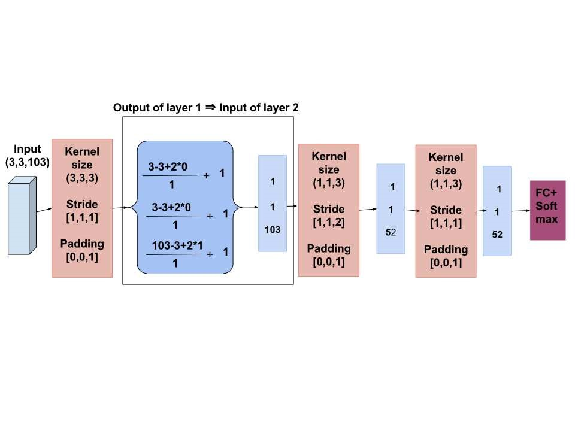
Методы исследования
Метод работы с 3- и 4-уровневыми сетями:
Использование 200 выбранных пикселей на класс (4%)
Сохранение остальных пикселей данных для этапа тестирования
Эволюция форм объектов каждого слоя
4

Slide 5
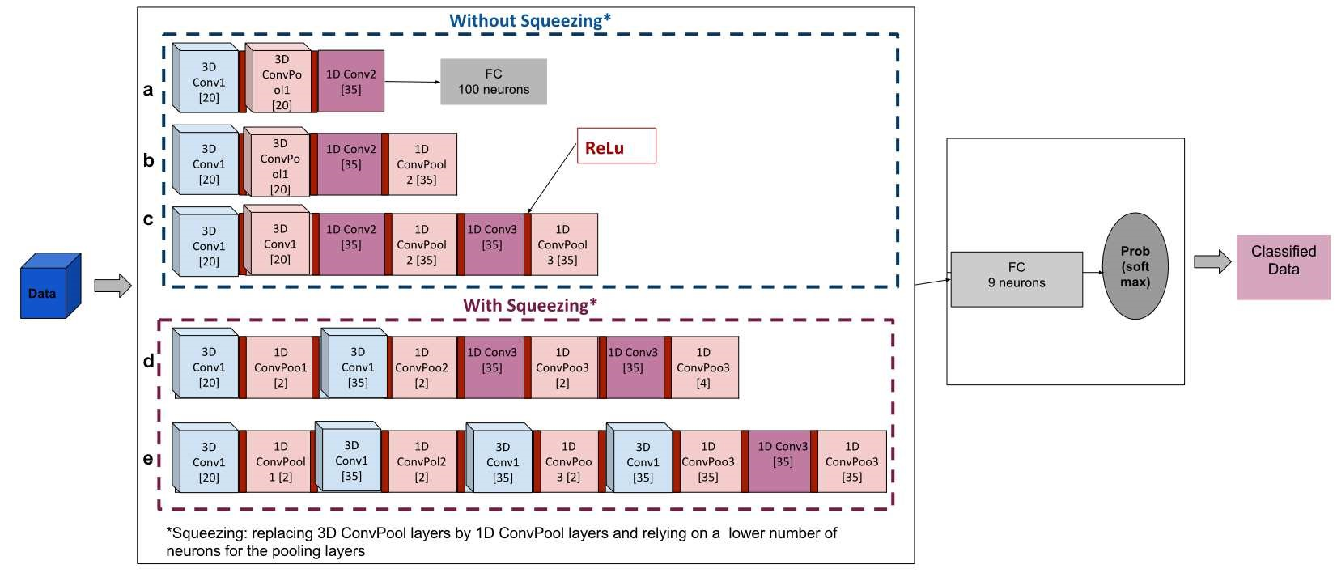
Методы исследования
Модели и методы глубокого обучения:
Разработка и настройка архитектуры нейронной сети, которая включает в себя слои Conv и ConvPool
Извлечение признаков из изображений гиперспектральных данных
3D архитектура
5

Slide 6
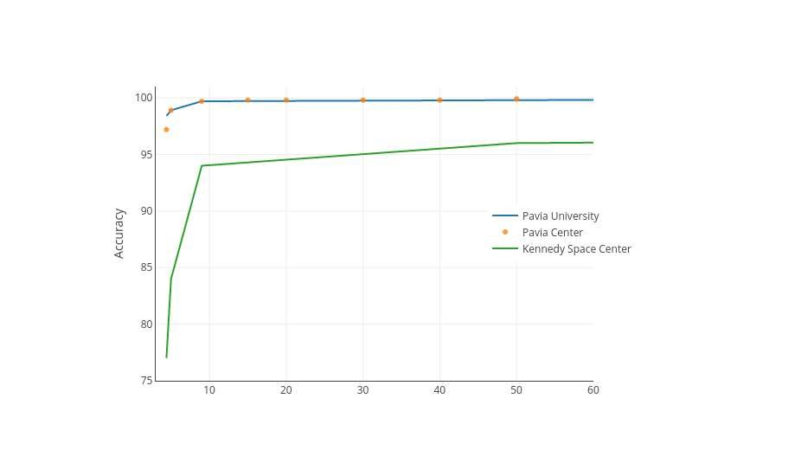
Эксперименты исследования
Эксперимент: зависимость точности классификации от объема обучающих данных
Архитектуры:
3-слойная 3D-сеть (базовый вариант)
4-слойная сеть (предлагаемый вариант) (+ 1 слой Conv, +1 слой FC)
Amount of training data
Выводы:
Улучшенная производительность
Более низкие затраты на обучение
6

Slide 7
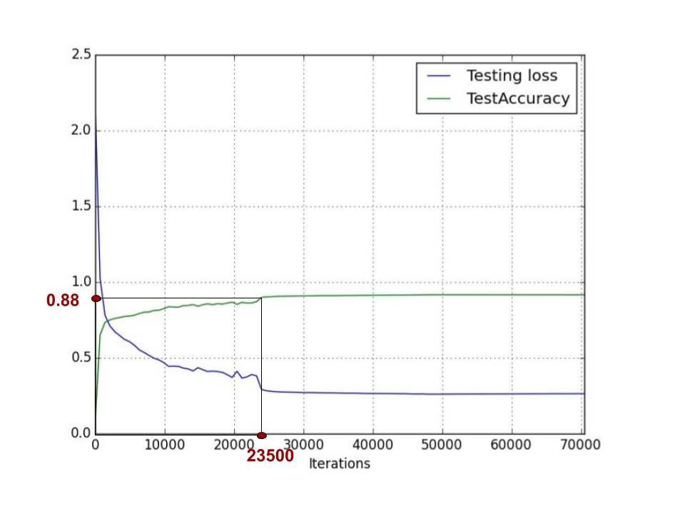
Эксперименты исследования
1) Эксперименты:
Использование различных стратегий разделения данных
Сравнение результатов с современными методами
2) Улучшения классификации данных при использовании комбинированных пространственно-спектральных подходов
Accuracy
7

Slide 8
Заключение
Обработка гиперспектральных данных требует эффективного использования пространственных и спектральных составляющих
Преимущество 3D-архитектуры:
1) Точная классификация гиперспектральных данных
2) Обеспечение глубокого понимания изображений
3) Низкие затраты
8

Slide 9

БЛАГОДАРИМ
ЗА ВНИМАНИЕ

